Slide 1
REVIEW OF FINANCIAL STUDIES (2025)
The Impact of the Opioid Crisis on Firm Value and Investment
Paige Ouimet, Elena Simintzi, Kailei Ye
Presented by Kyungwon Park
February 28th, 2025

Slide 2
Contents
Introduction
Literature Review
Data
Hypothesis Development
Empirical Results
Conclusion & Comments

Slide 3
Introduction
Overview
Main findings
  The paper finds a negative effect of opioid prescriptions on individual employment among employers, leading to lower labor supply for firms
  The paper finds a negative relationship between opioid prescriptions and subsequent firm growth
  Firms respond to labor shortages by investing more in technology, replacing the relatively scarcer labor with capital
Notes:
우선 overview로써 논문의 결론을 먼저 말씀드리겠습니다.
논문은 opioid 즉, 아편유사제 처방을 받은 노동자들은 향후 실업이 될 확률이 높고,
결국 이런 노동자들이 많은 회사일수록 노동 공급이 줄어드는 효과를 발견하였습니다.
또한 아편유사제 처방은 회사의 성장을 저해하는것을 발견하였고,
회사들은 아편 처방으로 생긴 노동력 부족에 대응하여 기술에 더 많이 투자하는 경향을 발견하였습니다.

Slide 4
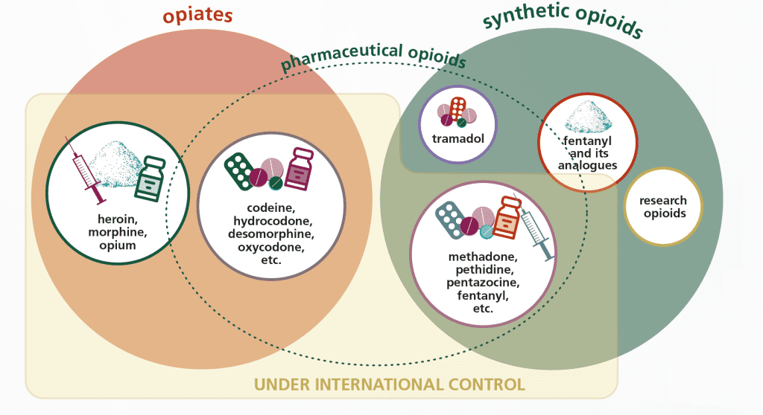
Introduction
Motivation
What is opioid?
  Opioids are powerful chemicals that effectively relieve serious pain
  Opioid drugs include prescription pain medicine and illegal drugs
  Opioid drugs can cause severe addiction known as opioid use disorder (OUD).
Notes:
우선은 오피오이드가 무엇인지부터 설명을 드리겠습니다.
오피오이드 : 한국어로는 아편유사제라고 하며,
오피오이드는 심각한 통증을 완화하는 강한 화학물질이고,
종류로는 처방 진통제도 포함되고, 펜타닐같은 합성약물이나 헤로인이나 아편같은 불법약물 모두 통틀어 포함합니다.
오피오이드 약물의 부작용으로 심각한 중독을 유발할 수가 있는데,
실제로 특히 미국에서 이런 아편유사제 중독이 큰 사회적 문제로 제기되고 있습니다.

Slide 5
Introduction
Motivation
  Opioid abuse in the United States
    Opioids accounted for almost 75% of all drug overdoses deaths (2022)
    The number of people who died from an opioid overdose in 2022 was 10 times the number in 1999
    The opioid crisis was declared a nationwide Public Health Emergency (2017)
    Death rates involving various types of opioids are changing differently.
Notes:
미국에서 오피오이드 중독이 큰 문제가 되고 있는데,
실제로 미국에서 2022년 기준 모든 약물 과다복용에 의한 사망사고 중 74% 오피오이드에 의해 발상하였다고하고,
Opioid 과다복용으로 사망한 사람 수가 1999과 비교해서 2022년 그 수가 10배가 증가하였습니다.
그래서 실제 미국에서는 2017년에는 Public Health Emergency로 지정되어 매우 심각한 문제로 취급되고 있는 이슈입니다.

Slide 6
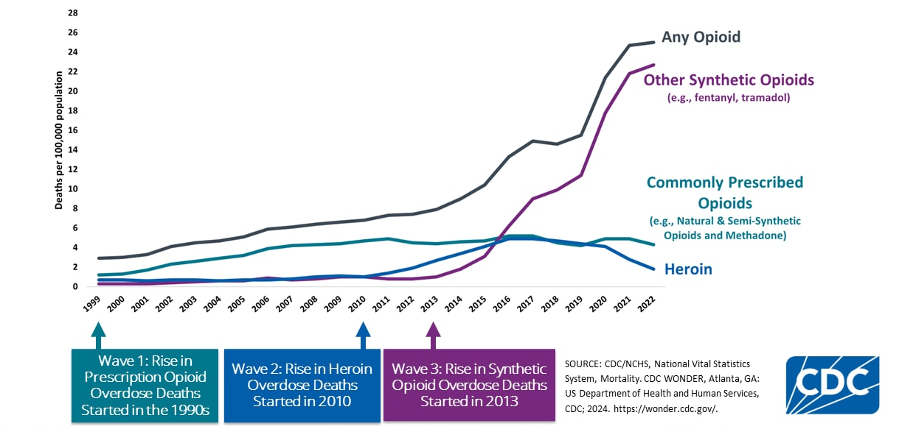
Introduction
Motivation
The opioid crisis in America : Opioid Overdose Deaths
Notes:
좀 더 직관적으로 얼마나 opioid가 사회적으로 문제가 되고 있는지 보자면,
다음 그래프는 미국의 Opioid에 의한 사망사건을 나타내고 있는 표인데,
Opioid에 의한 사망사건이 여러해를 거쳐 2013년부터 특히 기하급수적으로 늘어나고 있는것을 확인 할 수 있습니다.

Slide 7
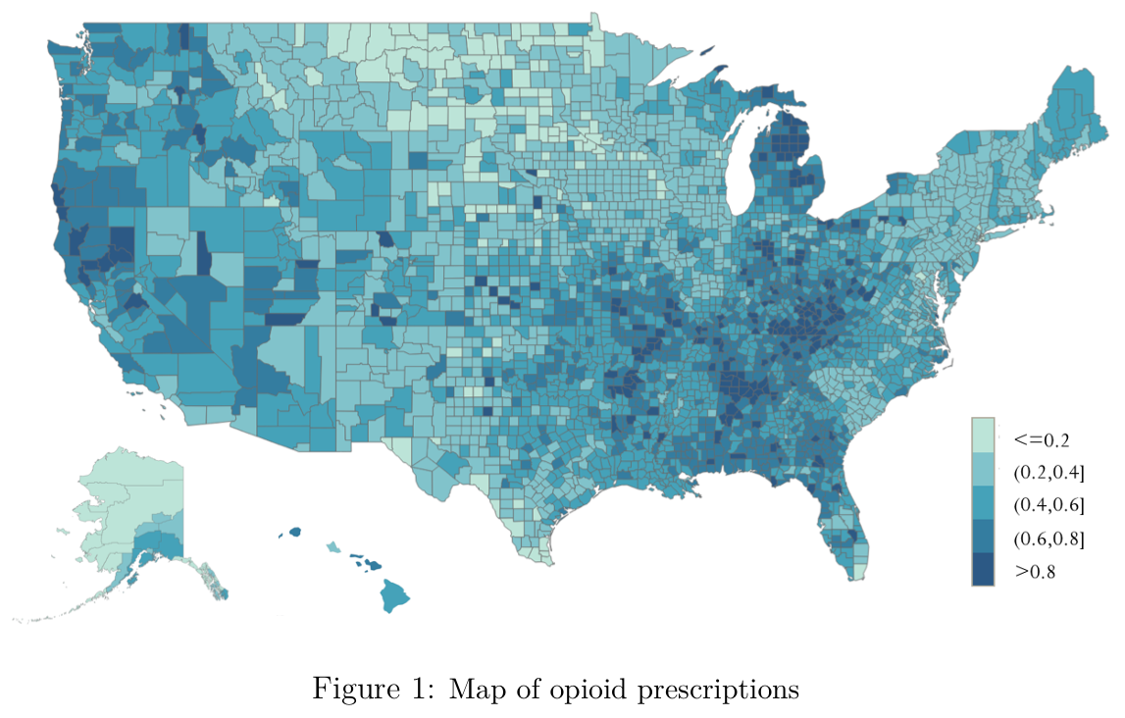
Introduction
Motivation
The opioid crisis in America : Opioid prescriptions by county
Notes:
County별 누적 opioid 처방 데이터를 보여주는 지도
지역마다 variatio이 뚜렷하게 나타나고 있음을 볼 수 있는데,
이런 variation은 연구하기에 상당히 좋은 세팅이라고 할수 있겠습니다.

Slide 8
Literature Review
Opioid abuse and economic costs
Determinant of opioid spread
  Currie and Schwandt (2021) states that economic conditions cannot explain the opioid epidemic and argue that opioids spread in the United States due to a combination of three factors:
    Change in beliefs amongst physicians that pain was not treated adequately
    Aggressive marketing by pharmaceutical companies falsely claiming that a new generation of opioids was effective at treating pain with minimal risk of addiction
    Little public oversight of opioid prescriptions by doctors.
Notes:
그럼 다음으로는 논문과 관련된 선행연구를 말씀드리겠습니다.
선행연구에 따르면, 미국의 오피오이드 확산 문제를 일으킨 원인으로서는 세가지가 언급이 되는데,
첫번쨰로는, 의료진들이 환자들이 통증이 적절히 치료되지 않고 있다는 믿음이 확산됨에 따라 오피오이드 처방이 급진적으로 늘어났으며,
두번째로는, purdue와 같은 제약회사의 잘못된 마케팅으로, 초반에 오피오이드가 중독 위험이 거의 없이 효과적으로 통증을 치료할 수 있다고 허위 주장
마지막으론, 처방에 대한 공공 감시 부족 문제가 언급되고 있습니다.
본 논문에서는 이러한 견해 중 의료인들의 오피오이드 처방 문제에 집중하여,
의료인들의 오피오이드 처방에 따른 그 경제적 비용에 대한 연구를 진행합니다.

Slide 9
Literature Review
Opioid abuse and economic costs
Economic costs of the opioid epidemic
  Cornaggia et al. (2021) show the impact of opioids impedes municipalities’ access to capital and hurts their ability to provide public services and infrastructure.
  Jansen (2023) finds opioid abuse cause an increase in subprime auto-loan defaults.
  Custodio et al. (2023) find a long-term negative relationship between opioid prescriptions and residential real estate prices.
→ This paper is the first to study the impact of opioid on firm outcomes
Notes:
오피오이드 crisis와 그에 따른 경제적 비용에 대한 선행연구는 몇몇 진행이 되었는데,
오피오이드 확산은 지방정부의 자본 접근성을 저해하여 공공 서비스 및 인프라 제공 능력을 악화시킨다는 것이나,
오피오이드 처방과 부동산 가격 간의 장기적인 부정적 관계를 발견하는 것 등
오피오이드의 경제적 영향에 대한 선행연구가 (비교적 제한적)으로 존재하고 있습니다.
특히 finance분야에서는 많이 찾아볼 수 없는데,
본 연구는 오피오이드가 기업 성과에 미치는 영향을 최초로 분석한 연구라고 합니다.

Slide 10
Literature Review
Opioid and the labor supply
The negative link between opioid prescriptions and labor supply
  Harris et al. (2019) find strong adverse effects of opioid on labor force participation rates, employment-to-population ratios, and unemployment rates
  Park and Powell (2021) observe reductions in labor supply, hours worked, and earnings in states more exposed to the opioid crisis
  Alpert et al. (2022) show that the introduction and marketing of OxyContin explain a substantial share of overdose deaths over the past two decades
  Mukherjee et al (2022) show that the opioid crisis slows transitions to employment from unemployment and non-participation.
Notes:
한편, opioid와 노동시장과의 관계에 대한 연구에서는,
대체적으로 opioid 처방이 노동공급에 부정적인 영향이 있는 것을 발견하였습니다.
선행연구에서는 오피오이드가 경제활동참가율과 고용률에 강한 부정적 영향을 미친다는 결과를 발견하였고,
또 오피오이드에 더 많이 노출된 주에서는 노동공급, 근로시간, 소득 등이 감소하는 현상이 발견되었습니다.
또, Mukherjee et al. (2022)는 오피오이드 사태가 사람들이 실업상태에서 고용상태로 전환하는 속도를 둔화 시킨다는 것을 발견하였습니다.

Slide 11
Literature Review
Firm’s decisions to automate
Drivers of firms’ decisions to automate.
  Tuzel and Zhang (2021) show that tax incentives through regulation affect firms’ propensity to automate
  Bena, Hernán, and Simintzi (2022) show that employment protection prompts firms to change their production processes via labor-saving automation.
  Geng et al. (2022) show how minimum wage increases in China are associated with capital investment, especially when firms have room to improve technologically.
→ This paper shows that a health crisis can be linked to higher automation through a labor supply mechanism
Notes:
한편, 노동시장과 기업의 자동화 결정 요인에 대한 선행연구로,
Bena et al(2022)는 고용 보호 정책은 회사가 노동력을 절감하게 하게 하여서, 기업의 자동화를 촉진하는 요인이 됨을 보여주고 있고,
Geng et al. (2022)은 중국에서 최저임금 인상이 기업의 자본 투자를 증가시키고, 이는 특히 기술적으로 취약한 회사에서 그 영향이 두드러짐을 발견하고 있습니다.
본 연구는 이런 선행연구에 더해서 어떤 health crisis가 노동공급에 영향을 주어, 그 결과로 기업의 자동화를 촉진한다는 것에 기여를 하고 있습니다.

Slide 12
Data
Data description
Opioid prescriptions (Proxy for opioid abuse)
  Source: Merative MarketScan Research Database (Thomson Medstat)
  Data includes:
    Date of medical service, diagnosis code, drugs obtained, date of prescription
    Employed company
    County of residence, age, gender, employment status
IT investment (Proxy for firm automation)
  Source: Computer Intelligence Technology Database (CiTDB) (vendor SWZD)
  Survey of computers and telecommunication technologies installed in firms across the U.S.
Firm data : Compustat, CRSP
Notes:
주요 변수로 사용한 opioid 관련 데이터의는 Merative MarketScan Research Database (Thomson Medstat) 인데,
Reference에 있는 논문들을 살펴본 결과, healthcare 등 관련 논문에서는 사용되고 있는 데이터베이스인 것으로 보이나,
finance 분야에서는 잘 못 본 것 같아서 좀 unique함을 가지는 것 같습니다.
이 데이터베이스는 고용보험을 베이스로 한 데이터인데,
individual level data로 개인의 상세한 진료기록과 처방기록을 제공하고 있고,
더불어 현재 고용되어 있는 회사와 살고있는 지역, 나이, 성별 등 상세한 개인 level의 정보를 제공하고 있습니다.
그래서 훨씬 granular하고 풍부한 정보를 활용할 수 있습니다.
한편, 논문에서 사용하고 있는 investment 관련 데이터도 좀 생소한 데이터였는데,
IT investment 정도를 확인하기 위한 데이터로 Computer Intelligence Technology Database (CiTDB)를 사용하였고,
구체적으로 survey 데이터로 미국 내 기업들이 컴퓨터 및 통신 기술을 얼마나 설치했는지에 관한 데이터입니다.
그래서 논문 이 데이터를 활용하여, 회사의 자동화 proxy로 회사별 IT투자 정도를 사용하였습니다.

Slide 13
Data
Data construct
Sample construct:
  Individual level data : about 582,000 individuals
    Period: 2002-2015 (2002-2010 matched with 2007-2015)
  Firm level data : 126,241 firms
    Period: 2007–2015
  County level data : 3,080 counties
    Average of aggregated individual data for 2002-2010
Notes:
셈플은
Individual level data : 약 58만2천 individuals
Firm level data : 약 12만 6천개 회사
County level data : 3,080 counties
셈플기간은 각 분석대상에 따라 2002에서 2015까지의 데이터를 사용하였습니다.

Slide 14
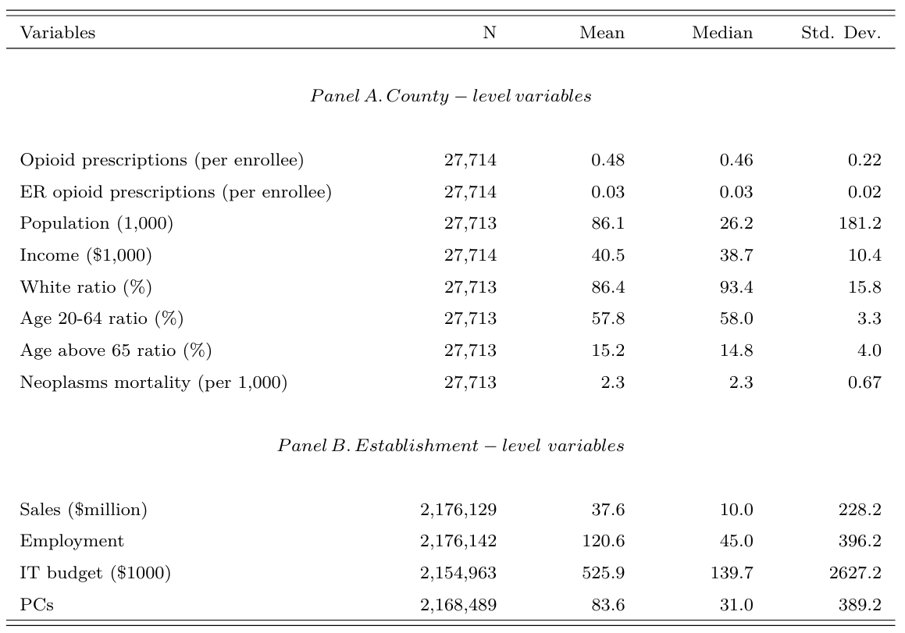
Data
Summary Statistics
Notes:
그래서 summary statistics은 다음과 같습니다.
패널 A: 카운티별 오피오이드 처방률 통계를 보여주고 있는데,
셈플의 평균 오피오이드 처방률은 0.48로 나타났습니다.(상당히 높으나, CDC 데이터와 비교했을때는 더 낮게나오는편이라함)
패널 B: 사업체-level IT 투자 정도를 나타냄
평균 매출: $37.6 million
평균 직원 수: 120.6명
(해당 카운티 내 총 오피오이드 처방 수를, 해당 연도의 MarketScan 가입자 수로 정규화(normalized)한 값)
(본 샘플은 2002년부터 2010년까지 총 3,080개 카운티를 포함하고 있습니다.)
(MarketScan 데이터는 2015년까지 이용 가능하지만, 카운티 식별자는 2010년까지만 제공되므로 해당 기간을 기준으로 분석을 진행하였습니다.)

Slide 15
Hypothesis development
Main model : OLS estimation
    i : individuals
    d : doctors
    s : diagnoses codes
    t : year
  Independent Variable: 1 for individuals with opioid prescription in given year, 0 otherwise
  Dependent Variable: (Probability of) being employed 5 years later
    If an individual does not remain employed within data, they transitioned either to a different job or to unemployment.
  Fixed effects : county-year-age-gender-diagnosis fixed effect
Notes:
독립변수(Independent Variable): Opioid prescription인데,
동일한 병명 진단을 받은 두 명의 개인을 같은 연령 및 성별 등을 기준으로 매칭하여,
해당 연도에 오피오이드 처방을 받았으로 경우 1, 받지 않음 0인 dummy variabl이고,
종속변수(Dependent Variable)는 employed 상태인데,
Opioid 처방받은지 5년 후 고용상태를 유지하고 있는지 아닌지를 변수입니다,
고정효과(Fixed Effects)
카운티-연도-연령-성별-진단명, 보험 플랜 유형

Slide 16
Hypothesis development
Main model : 2SLS estimation
First stage equation:
  Instrumental variable : Rate of doctor’s prescribing opioids for the same medical diagnosis during the prior year.
Second stage equation:
  Estimate differences in employment rates 5 years later, using the instrumented probability of receiving an opioid prescription
Notes:
그리고 추가로, 2SLS estimation을 사용하는데.
First stage에서
도구변수(Instrumental Variable) 로는
**의사의 오피오이드 처방 성향(propensity)**을 도구변수로 설정
- Doctor opioid-prescribing intensity: 특정 병명에 대해 이전 연도에 해당 의사가 오피오이드를 처방한 비율 입니다.
도구변수 근거로서 기존 연구에서는,
환자가 오피오이드 처방률이 높은(top prescriber) 의사에게 배정될 경우
장기 오피오이드 사용 확률이 20% 증가하고, 오피오이드 사용 장애(OUD) 확률이 4% 증가
그리고 Second Stage에서 도구변수를 활용해 추정된 오피오이드 처방률을 사용하여, 5년 후 고용률 차이를 분석합니다.

Slide 17
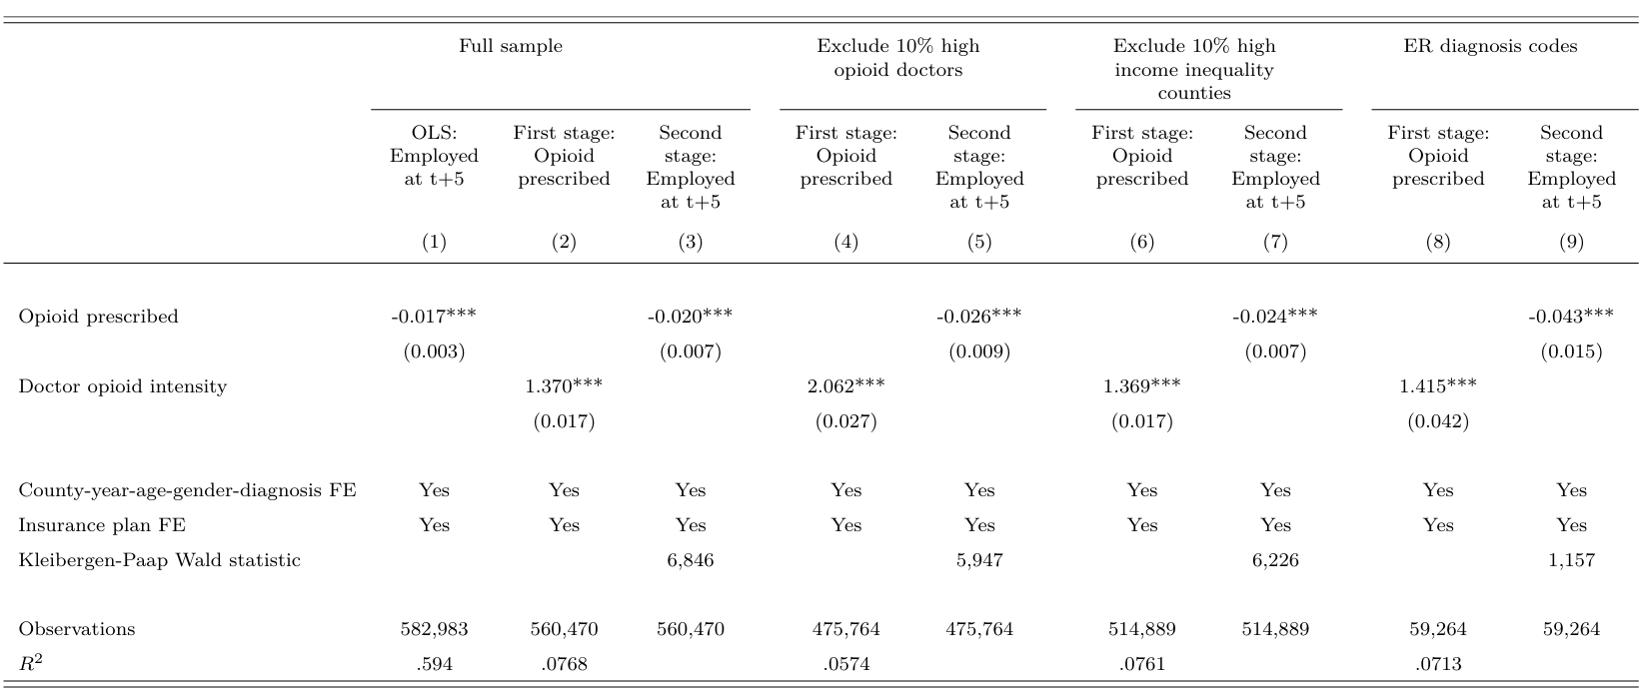
Empirical Results
Baseline results
Opioids and Individual Employment
Overall, the results suggest a negative association between higher rates of opioid prescriptions and the subsequent supply of labor available to firms.
Notes:
그래서 결과는 다음과 같습니다.
Column 1에서는 기본 OLS regression을 보여주고 있는데,
Opioid 처방과 5년후 고용상태는 음의 상관관계를 가지고, 계수는 1% 유의수준에서 통계적으로 유의미함
결론적으로, 오피오이드를 처방받은 개인(treated individuals)은 5년 후 고용 상태를 유지할 확률이 1.7%포인트 낮은 것으로 나타났고,
Column 2-3에서는 2SLS regression을 진행하였는데,
1단계 회귀 분석(First-stage results, Column 2)
의사의 오피오이드 처방 강도(opioid-prescribing intensity)는 개인의 오피오이드 처방 여부를 1% 유의수준에서 유의미하게 예측
2단계 회귀 분석에서 도구변수를 이용해 추정된 오피오이드 처방률을 본 결과,
오피오이드 처방을 받은 개인은 5년 후 샘플내 기업에서 고용될 확률이 2% 낮음(OLS regression과 비슷)
한편, 향후 취업 기회가 더 안좋은 개인들이 오피오이드 처방을 더 많이 하는 의사를 찾아갈 가능성이 있는 경우가 있을 수 있기 때문에,
column 4-9는 Sample을 제한하여 2SLS regression을 시행
4-5: Sample에서 오피오이드 처방을 많이하는 상위 10%에 해당하는 의사들을 제외하여 분석을 하였고,
6-7: 소득 불평등이 상위 10%에 해당하는 카운티를 제외
(이러한 소득 불평등이 높은 카운티에서는 저소득층 개인들이 상대적으로 낮은 품질의 의사를 찾아가는 경향이 있을 수 있으며, 이러한 의사들은 오피오이드를 처방할 가능성이 더 높을 수 있다.) - 근거있나?
8-9: 데이터 내에서 응급실(ER) 진단 케이스만 사용하여 분석
(응급실 진료를 받을 경우, 의사를 무작위로 배정될 가능성이 더 높다는 점).
이러한 다양한 분석에서 모두 오피오이드 처방과 5년후 고용상태는 유의미하게 음의 상관관계가 있는것으로 나타났습니다.
즉, 모든 결과에서 오피오이드 처방 증가가 향후 노동 공급을 감소시킴을 시사

Slide 18
Empirical Results
Additional analysis
Opioids and Firm Outcomes
  Sales and employment growth
  Investment
Channels
  The labor channel
  Financial constraints
Notes:
다음으로 논문은 오피오드 남용이
Sales and employment growth
Investment
와 같은 회사 outcomes와의 관계를 보았고,
그리고 추가로 어떤 채널을 통해서 이런 효과들이 일어나는지를 살펴 보았습니다.

Slide 19
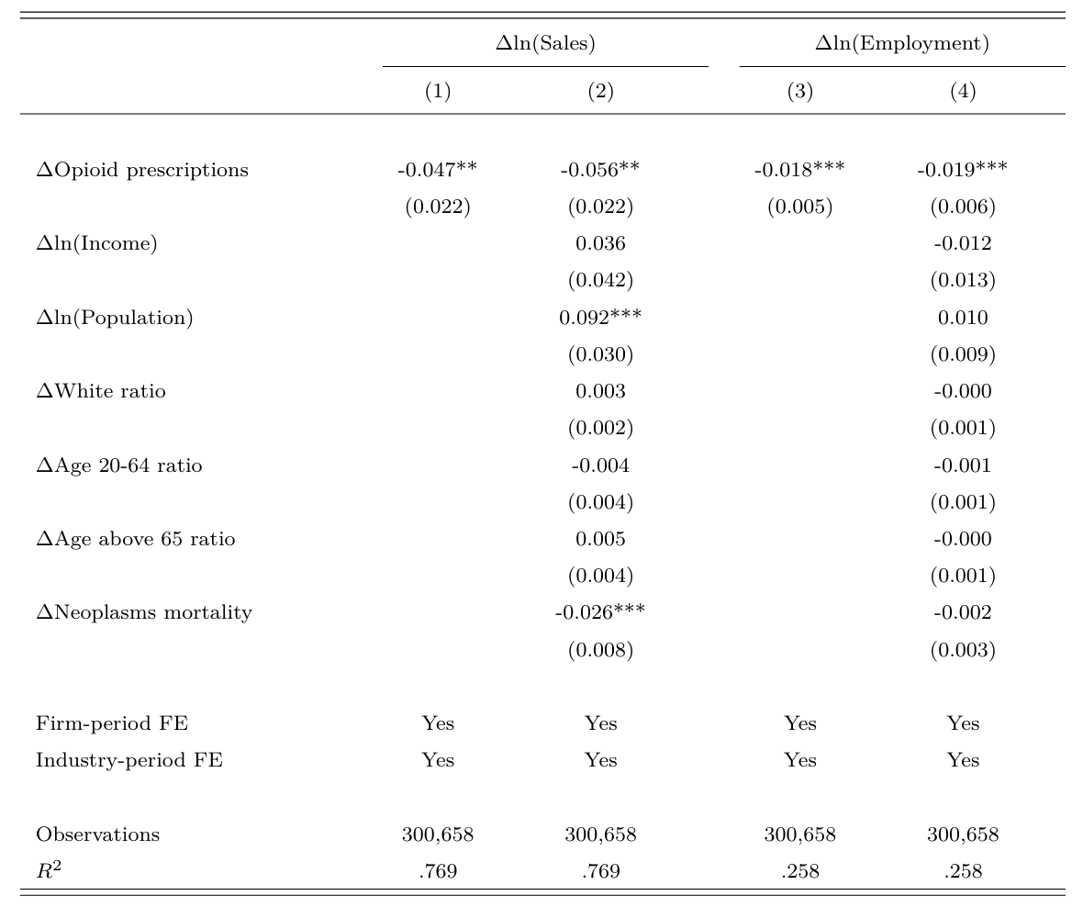
Empirical Results
Opioids and Firm Outcomes
Opioids and establishment growth
Notes:
먼저 오피오이드 처방과 회사의 매출 및 회사의 고용 증가 간의 관계를 분석에 대한 결과입니다.
콜롬 (1)의 결과를 보면, 오피오이드 처방률이 증가할수록 해당 카운티 내 사업체 매출이 감소하는 경향이 뚜렷하게 나타났으며,
통계적으로 매우 유의미한것으로 나타났습니다.
콜롬 (2)에서는 county controls를 포함해도 동일한 결과가 유지됨을 확인하였습니다.
다음으로, (3)에서는 오피오이드 처방률과 사업체의 고용 증가 간에도 부정적인 관계가 존재함을 발견하였습니다.
이는 오피오이드 처방 증가가 사업체의 성장과 노동시장에 직접적인 부정적 영향을 미침을 보여줍니다.

Slide 20
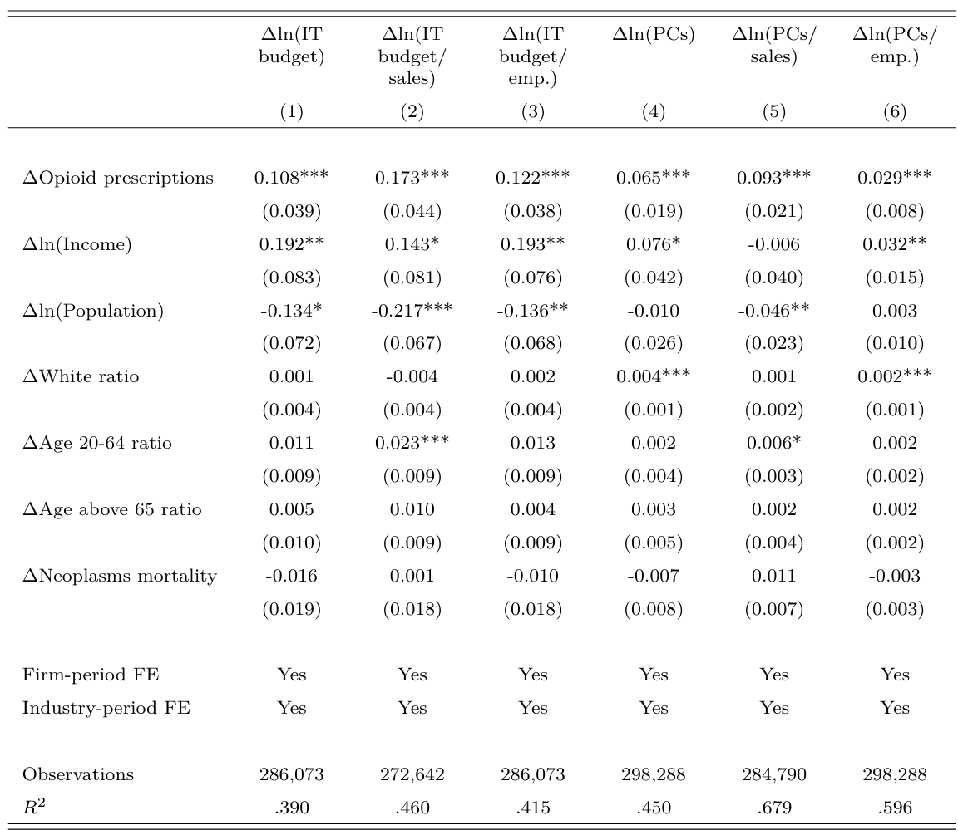
Empirical Results
Opioids and Firm Outcomes
Opioids and IT investment
Notes:
다음으로는, 오피오이드으로 인한 노동력 부족이 기업의 생산 방식을 어떻게 변화시키는지를 분석하였습니다.
오피오이드 처방 증가가 노동 공급을 감소시킨다면, 기업은 노동을 대체하기 위해 자동화 기술에 대한 투자를 늘릴 가능성이 있으므로
이에 따라, 오피오이드 처방과 5년후 기업 자동화 변화를 보았는데,
회사의 IT budget과 회사의 컴퓨터(PC) 보유 대수를 자동화 투자의 proxy로 활용하여 분석을 진행하였씁니다.
분석 결과, 카운티 내 오피오이드 처방 증가율이 높을수록 이후 IT 투자 증가율도 유의미하게 높은 것으로 나타났습니다.
즉, 과거 오피오이드 처방 증가율이 높은 지역일수록
기업들이 IT 투자 규모를 상대적으로 더 확대하고 있음을 볼 수 있고,
이는 자동화에 투자를 더 하는것으로 해석할 수 있습니다.

Slide 21
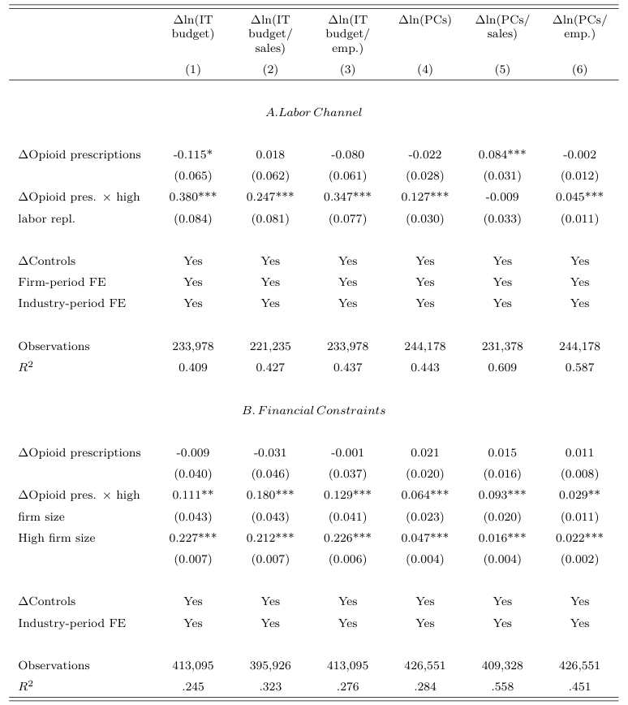
Empirical Results
Channels
Heterogeneous effects
Notes:
다음으로 논문은 오피오이드와 회사 자동화의 채널을 분석하였습니다.
패널 A에서는 그래서 ∆opioid prescriptions와 산엽별 high labor replacemen의 interaction을 보았는데,
High labor replacement proxy로, 특정 산업에서 노동자들이 수행하는 작업 중 산업용 로봇이 대체할 수 있는 시간 비율을 측정하여,
결과적으로, 오피오이드 처방 증가와 자동화 투자 간의 양(+)의 관계가 노동 대체 가능성이 높은 산업에서 훨씬 더 강하게 나타남을 확인하였습니다.
------------
다음으로 , 패널b에서는 기업이 financial constrain가 오피오이드로 인한 노동력 감소에 대해 어떻게 영향을 끼치는지를 보았는데,
이를 위해, 기업 규모(firm size)를 financial constraints proxy로 설정하였습니다.
기업 규모는 (특이하게도) 사업체의 고용자 수를 사용하여 측정하였습니다. (1 if above the sample median)
분석 결과, 기업 규모가 클수록 오피오이드 처방 증가와 자동화 투자 간의 양(+)의 관계가 더욱 강하게 나타남을 확인하였습니다.
이는 financialconstraint가 적은 기업일수록 자동화 투자에 더 많이 투자함을 의미합니다.

Slide 22
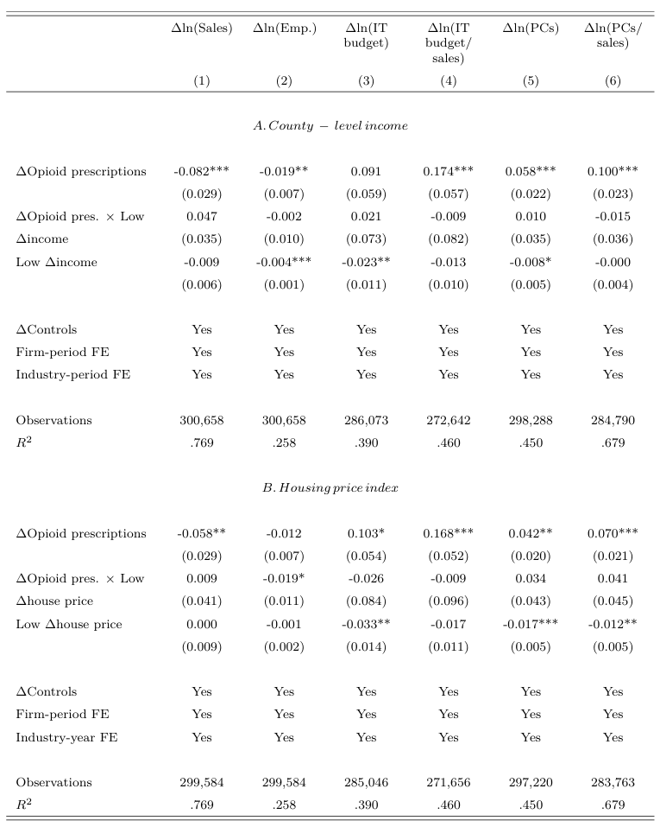
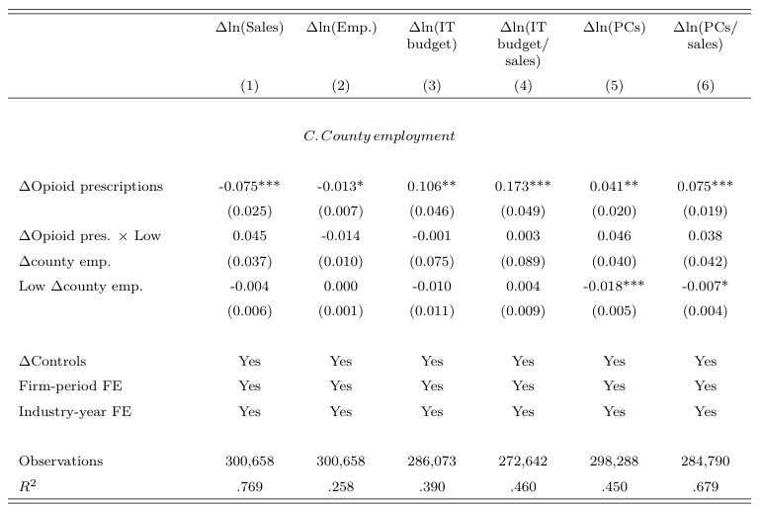
Robustness
Local economic conditions
Local economic conditions
Notes:
한편, 어떤 경제적 요인이 앞의 결과들을 유인하는것인지를 논문은 확인하였씁니다.
패널 A에서 소득 감소(∆ income)와 오피오이드 처방 증가 간의 상호작용을 보았습니다.
결과젹으로, 오피오이드 처방 증가와 'low ∆income' 변수 간의 interaction term이 통계적으로 유의미하지 않았습니다.
반면, baseline effect는 여전히 유의미하게 유지되었습니다.
이는 오피오이드 처방 증가와 기업 성과 간의 관계가 서로 다른 경제적 상황을 가진 카운티들 사이에서 차이를 보이지 않는다는 점을 시사합니다.
비슷하게, 패널 B에서는 카운티별 주택 가격 지수 변화와 오피오이드 처방 변화간 interaction term,
패널 C에서는 카운티별 고용 증가율 간 interaction term을 보았는데,
모두 baseline과는 다르게 전반적으로 통계적으로 유의미하지 않은 결과가 나타났습니다.
종합적으로 보면, 오피오이드 위기가 기업 성과에 미치는 영향이 카운티별 경제적 상황에 따라 다르게 나타나지 않은것을 확인할 수 있습니다.
즉, 경제적 조건이 안좋은 지역에서도 오피오이드 처방 증가가 기업 성과에 미치는 부정적인 영향은 여전히 유지됨을 알 수 있습니다.

Slide 23
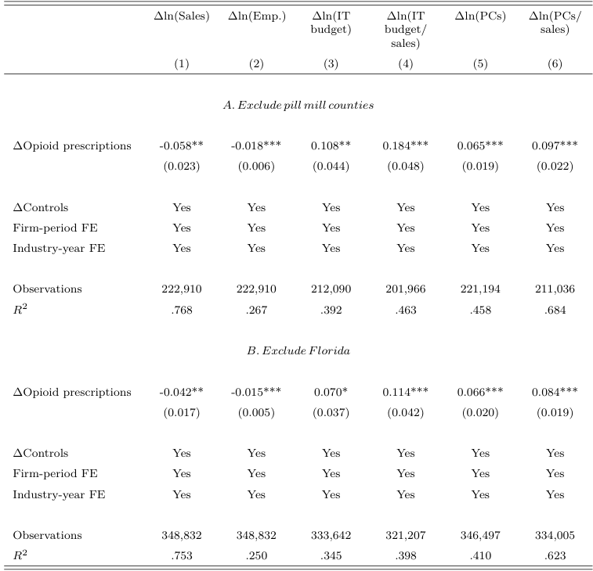
Robustness
Excluding pill mill counties and Florida
Notes:
한편, 논문은 pill mill이란 것을 고려하여 분석을 추가로 진행하였습니다.
"Pill mills"란 의사들이 짧은 상담 후 의료적으로 적절한지에 대한 충분한 근거 없이 오피오이드 처방을 내리는 통증 클리닉을 의미합니다.
"pill mills"는 다른 카운티에서 온 “drug seekers”들에게 오피오이드를 제공할 가능성이 큽니다.
따라서, 이러한 카운티를 분석에 포함하면 해당 지역에서 오피오이드가 실제 소비되지 않을 수 있는 noise가 발생할수 있습니다.
그래서, "pill mill"이 존재할 가능성이 높은 카운티를 제외하여 분석을 진행하였습니다.
("pill mill"이 가장 높은 25%에 해당하는 카운티를 분석에서 제거)
분석 결과: "Pill Mills“ 지역에 해당하는 회사를 셈플에서 제거한 후에도 결과는 여전히 앞의 결과들과 동일하게 나왔습니다.
패널 B에서는 "pill mill"이 가장 많이 집중된 지역으로 알려진 플로리다(Spencer, 2019)를 제외하더라도 유사한 결과가 나타남을 확인하였습니다.
따라서, "pill mill"이 있는 지역을 제외해도 오피오이드 처방 증가와 기업 성과 간의 관계는 여전히 유효함을 확인할 수 있습니다.

Slide 24
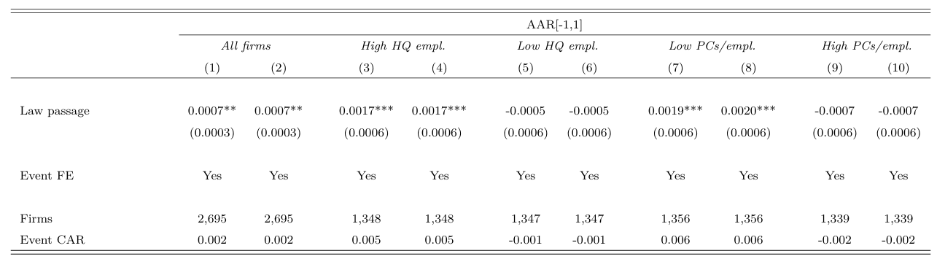
Robustness
Laws to Limit Opioid Prescriptions and Firm Value
Average abnormal returns around the passage of state laws on opioids
Notes:
마지막으로, 논문은 오피오이드 규제와 회사 value에 대한 분석을 진행하였습니다.
오피오이드 crisis로 인해 점차적으로 여러 주에서 규제를 시행하겨되었는데,
2018년까지, 총 25개 주가 오피오이드 처방에 관한 제한 규제를 도입하였습니다.
그래서 논문은 오피오이드 규제 법안 통과 발표 시점에서 기업의 주가 반응울 분석하였는데,
Fama-French 3 facto와 4 factor model을 활용하여, 법안 발표일을 가쥰으로 daily average Abnormal Return을 추정하였습니다.
열 (1): 모든 기업을 대상으로 Fama-French 3-factor 모형을 적용
열 (2): Fama-French 4-factor 모형을 적용
결과적으로, 법안 통과 전후 기간 동안, 기업들의 평균 주가 상승하였으며, 이는 통계적으로 유의미한 결과로 나타났습니다.
한편 H.Q이 위치한 카운티의 empl. Ratio에 따른 기업 반응 분석 (콜롬 3-6) 추가로 진행하였는데,
기업을 본사 소재 주(州)에서의 고용 비율(HQ empl. ratio)이 median 이상인지 여부에 따라 두 그룹으로 나누어 분석하였습니다.
본사 소재 주에서의 고용 비율이 높은 기업(열 3-4)에서 법안 통과의 주가 반응이 통계적으로 유의미하게 나타났습니다.
반면, 본사 소재 주에서의 고용 비율이 낮은 기업(열 5-6)에서는 주가 반응이 유의미하지 않았습니다.
이는 오피오이드 처방 제한 규제가, 노동력 공급이 많은 지역에 위치한 기업에서만 기업의 가치가 변화함을 보여주고 있습니다.
마지막으로 기업의 자본집약도(Capital Intensity)에 따른 분석을 수행하였습니다.
기업의 자본집약도를 측정하기 위해 ‘PC 대 고용 비율(PC/empl)’을 대리 변수로 사용하였습니다.
자본집약도가 낮은 기업(열 7-8)은 법안 통과 발표 이후 평균적으로 유의미한 양(+)의 초과수익률을 보였습니다.
반면, 자본집약도가 높은 기업(열 9-10)에서는 법안 통과에 대한 주가 반응이 유의미하지 않았습니다.
자본집약도가 낮아 노동시장 변화에 더 취약한 기업들이 오피오이드 처방 제한법으로부터 상대적으로 더 큰 이익을 얻음
결과적으로, 오피오이드 처방 제한법이 기업 가치에 긍정적인 영향을 미치며,
특히 노동력 부족의 영향을 더 크게 받는 기업들과, capital intensity가 낮은기업에 더욱 유리하게 작용함을 시사합니다.

Slide 25
Conclusion
First paper to document a negative link between opioids and firm growth and valuations via the labor supply channel
Individuals prescribed opioids are less likely to be employed 5 years later, compared to otherwise similar individuals who were not prescribed opioids
  Firms located in counties with higher growth in opioid prescription have lower employment and sales growth
  Firms respond to opioid-associated labor shortages by investing in automation technologies to substitute capital for labor.
Notes:
결론을 말씀드리겠습니다.
본 연구는 오피오이드와 기업 성장 및 기업 가치 간의 부정적 관계를 노동 공급 채널을 통해 규명한 최초의 연구이고,
분석결과, 오피오이드를 처방받은 개인은 5년 후 고용 상태를 유지할 확률이 낮음
오피오이드 처방 증가율이 높은 카운티에 위치한 기업들은 고용 및 매출 성장률이 낮음
기업들은 오피오이드로 인한 노동력 부족에 대응하여 자동화 기술에 투자함으로써 노동을 자본으로 대체하는 것을 발겮하ㅏ였습닏
Comment
방법론은 비교적 단순한데, data가 다른 분야에서는 비교적 널리 사용되나, finance 분야에서 잘 사용되지 않은 듯
생소한 데이터를 사용한게 unique
Controversies in the research setting etc.
사용된 변수들이 일반적으로 finance literature에서 사용하는 변수들이 아니었는데,
이는 단점으로 작용할 것으로 보이는데 의아함.

